Slide 1
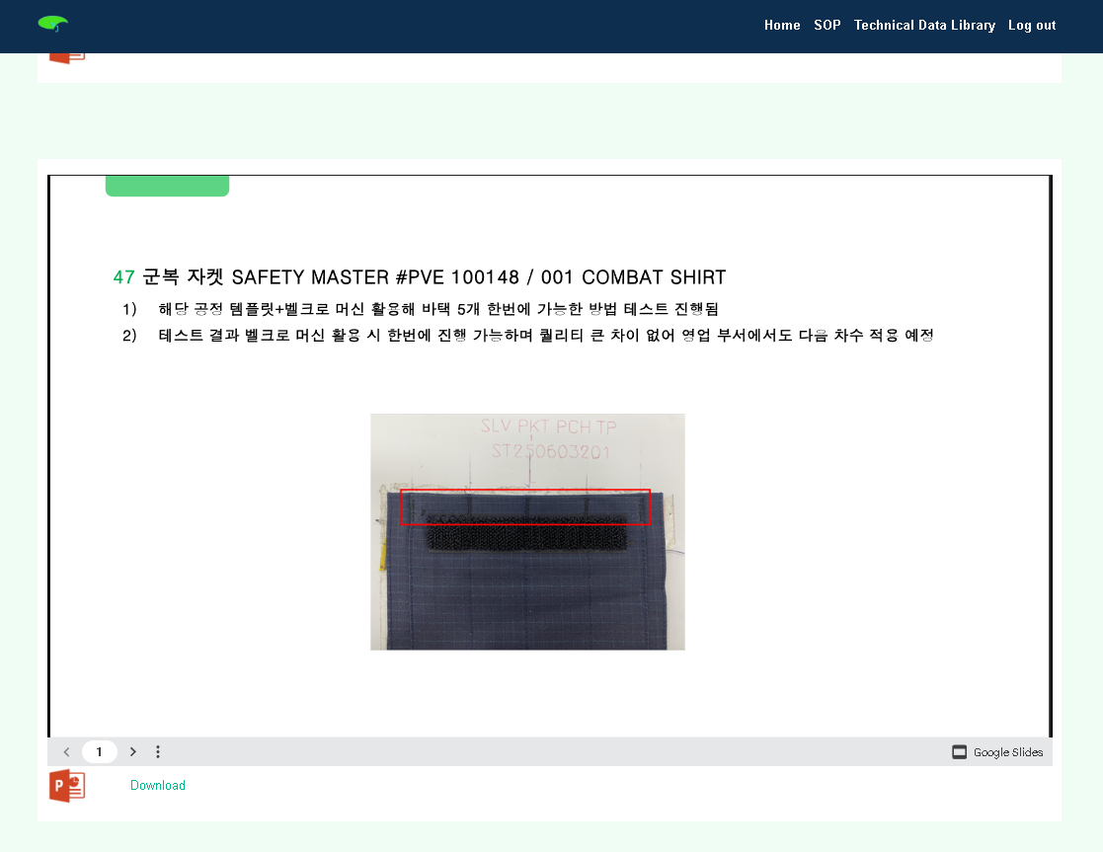
Technical Review 250725

Slide 2
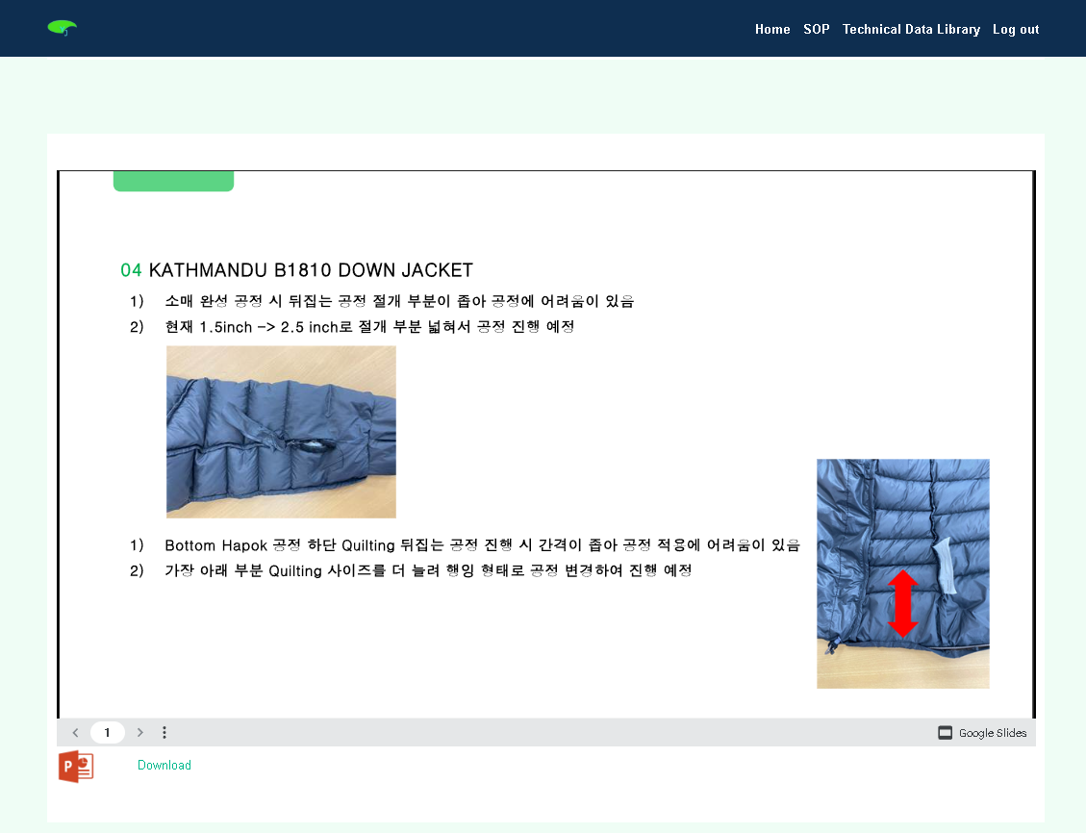
PA Meeting 250725

Slide 3
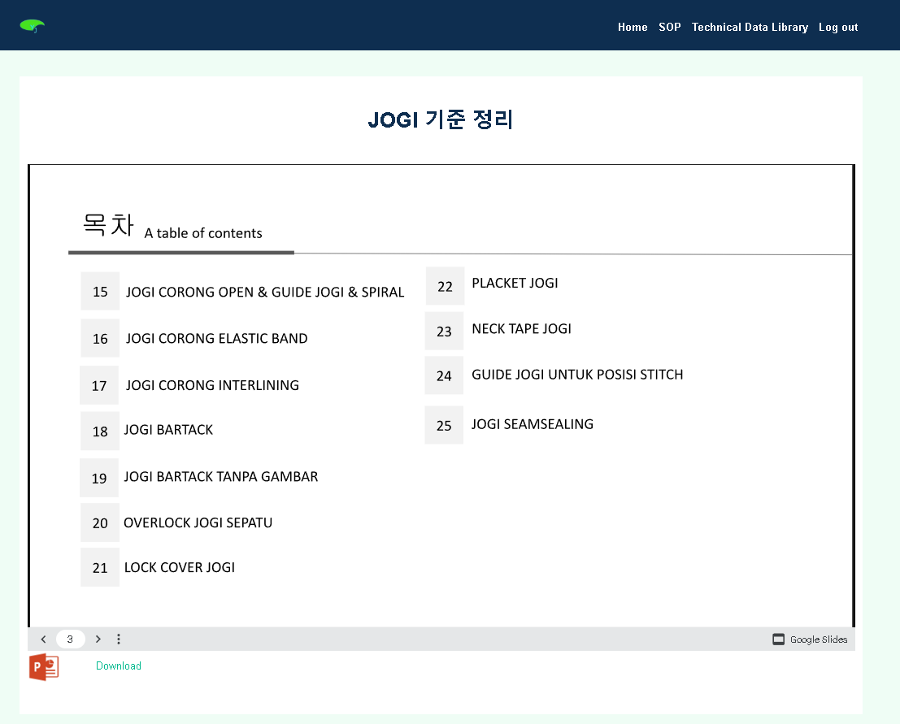
JOGI 기준 정리_250724

Slide 4
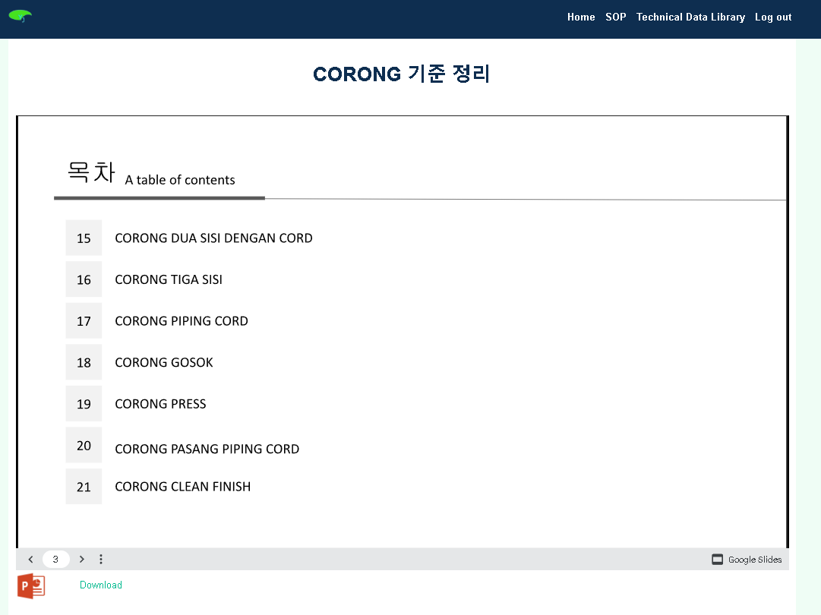
CORONG 기준 정리_250717

Slide 5
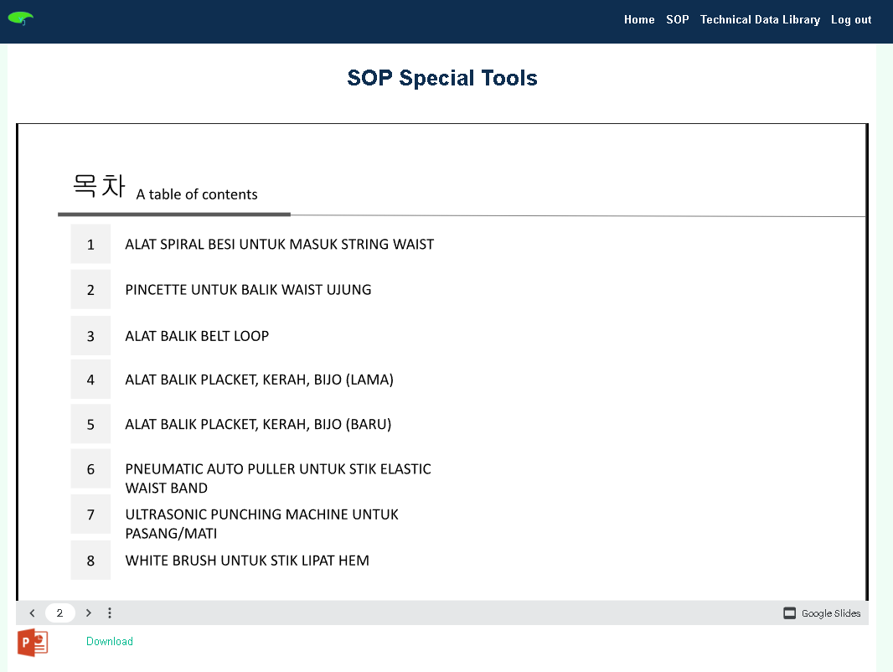
SOP Special Tools_20250724

Slide 6
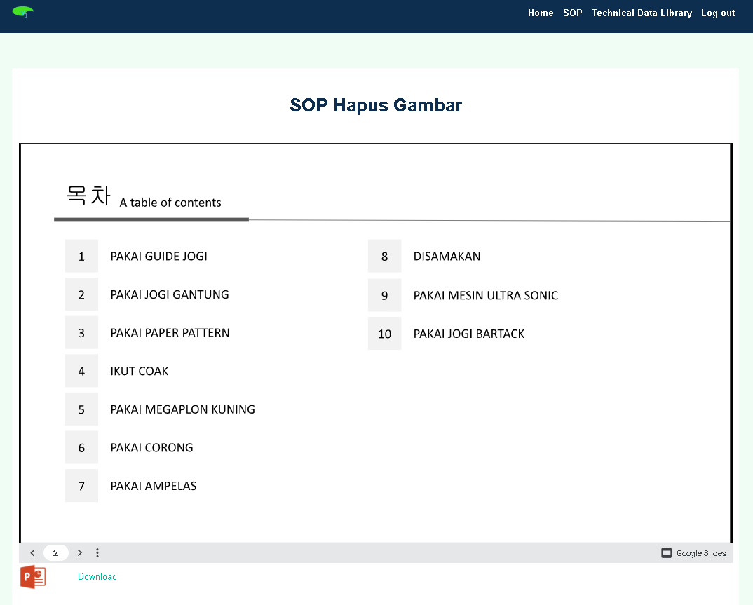
SOP Hapus Gambar(그리기 제거 기준 정리)_250704

Slide 7
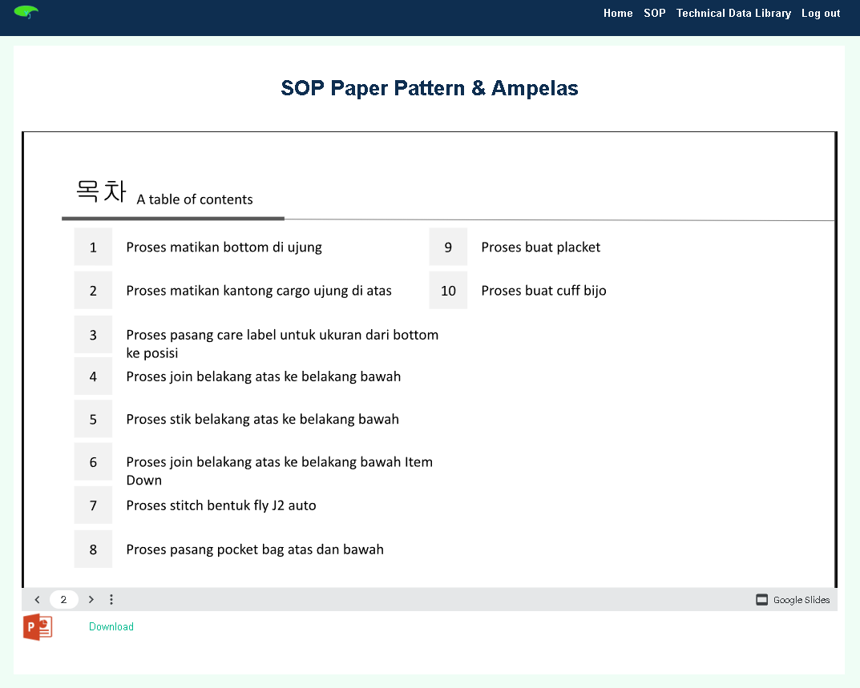
SOP PAPER PATTERN, AMPELAS_250724

Slide 8

Machine List_25 Jul 2025

Slide 9
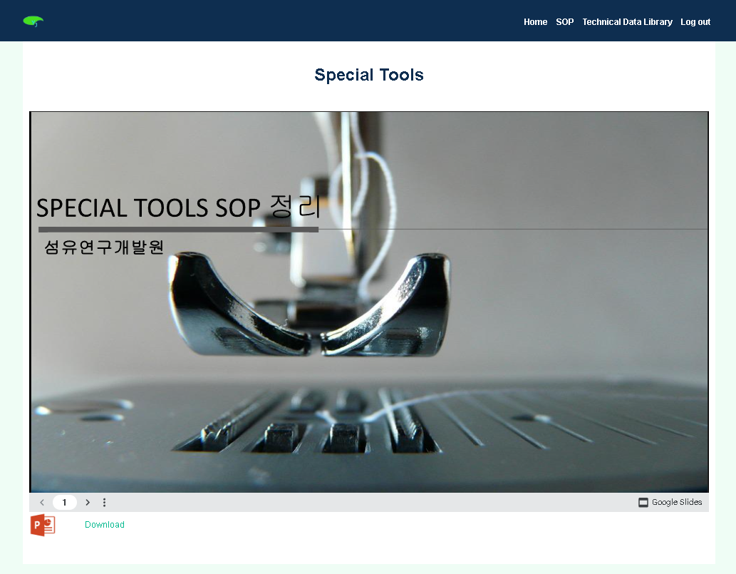
SOP Special Tools

Slide 10
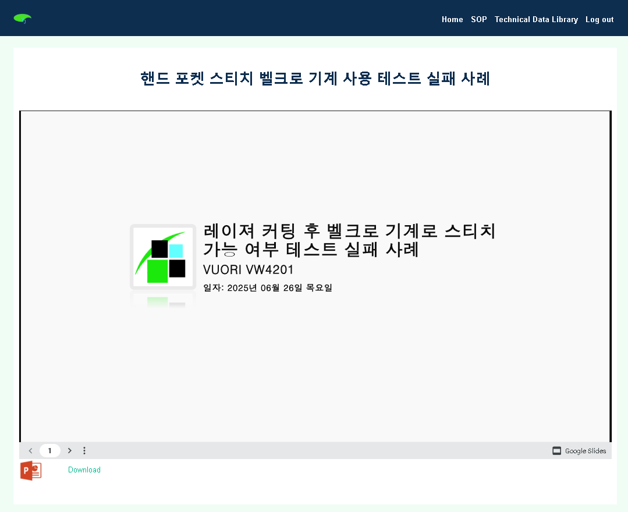
핸드 포켓 스티치 벨크로 기계 사용 테스트 실패 사례

Slide 11
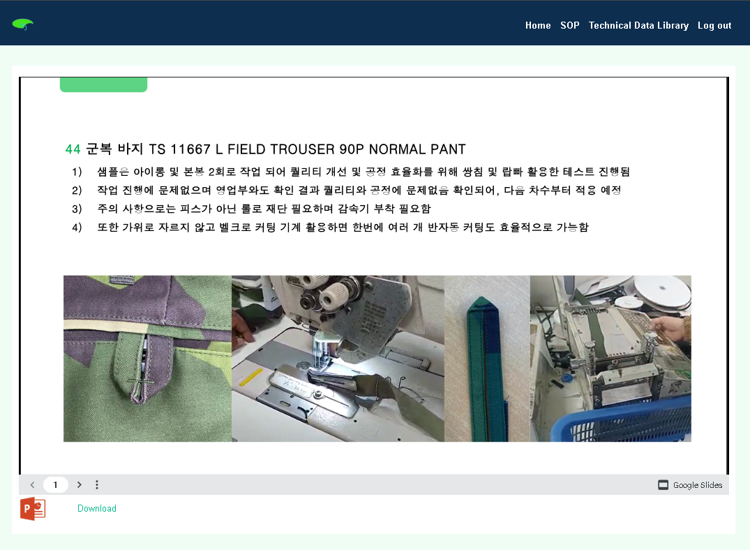
Technical Review 250625

Slide 12
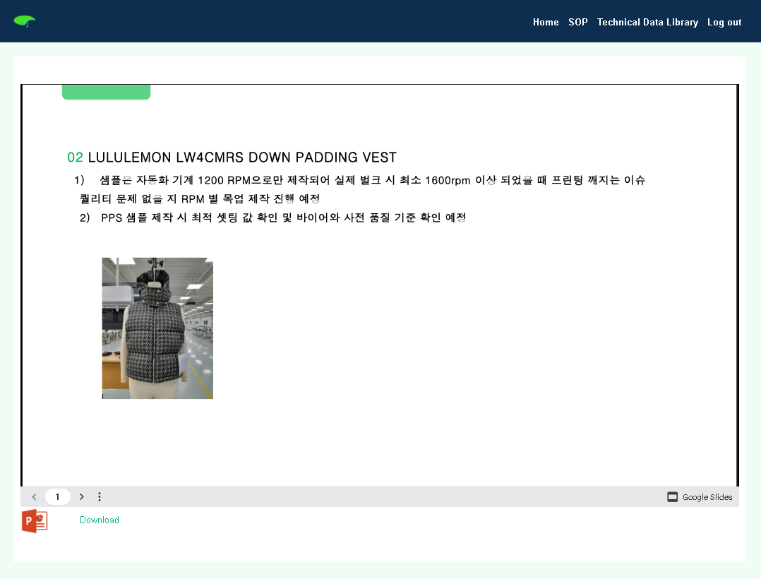
PA Meeting 250625

Slide 13
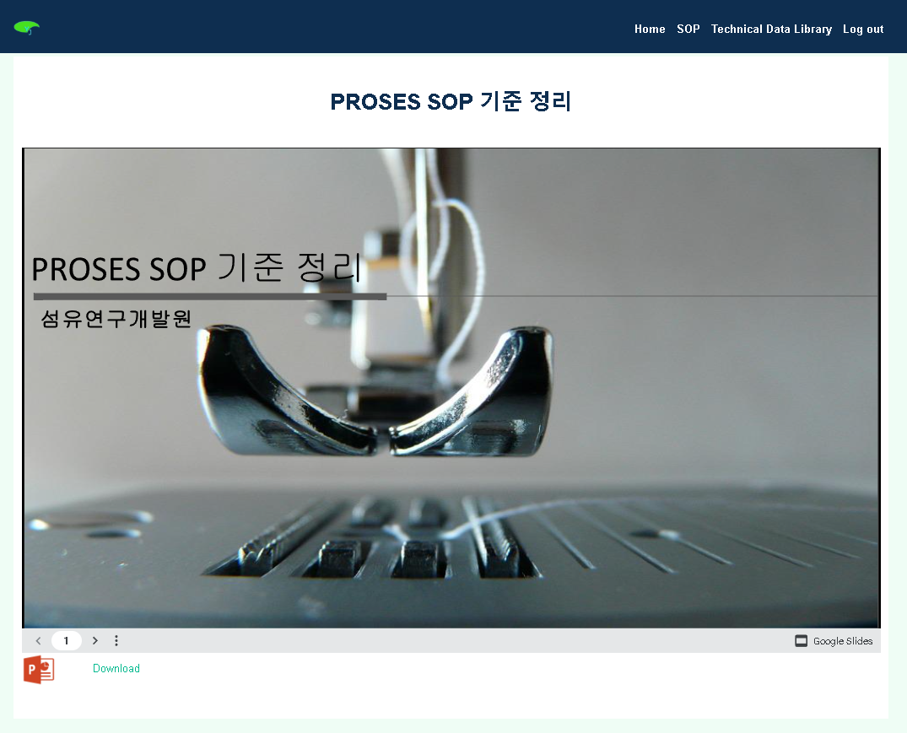
PROSES SOP 기준 정리_250624

Slide 14
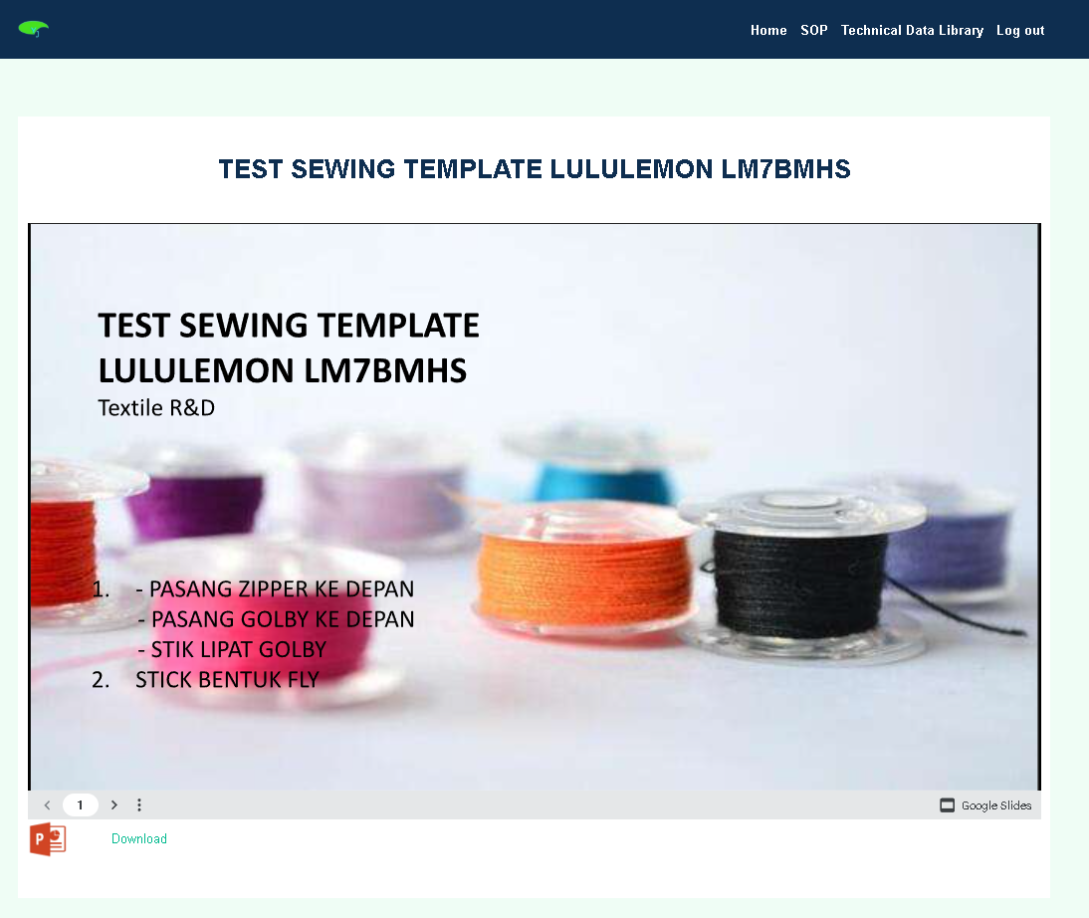
TEST SEWING TEMPLATE LULULEMON LM7BMHS_20250624

Slide 15
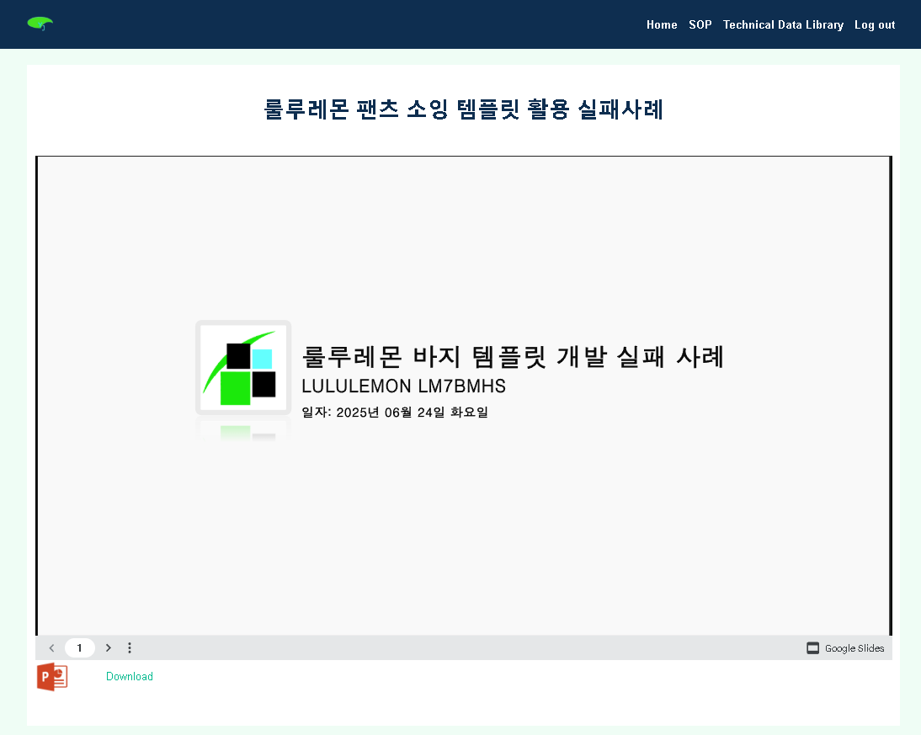
룰루레몬 팬츠 소잉 템플릿 활용 실패사례

Slide 16
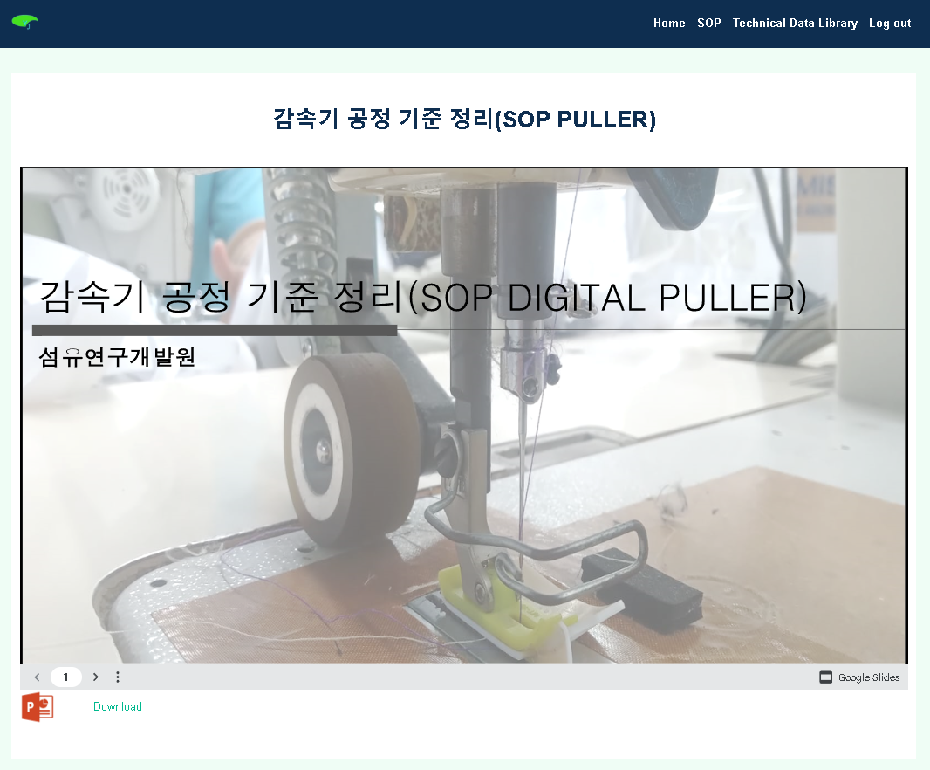
감속기 공정 기준 정리(SOP DIGITAL PULLER)_250617

Slide 17
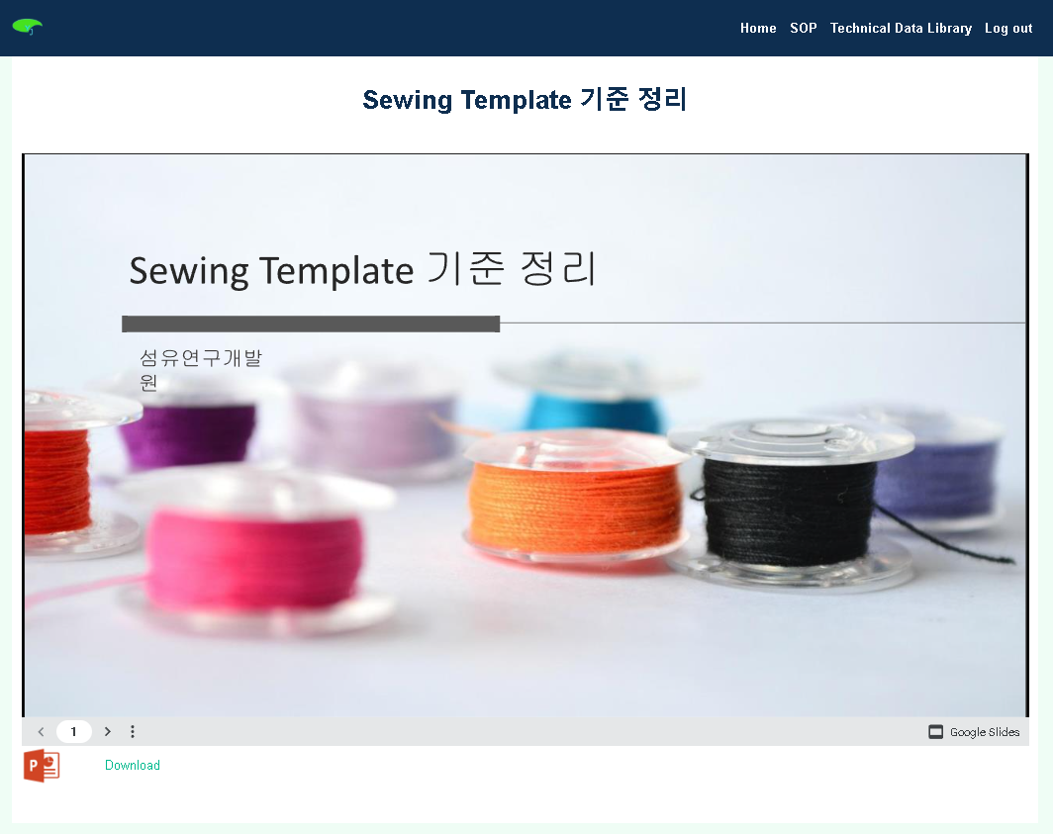
Sewing Template 기준 정리_250624

Slide 18
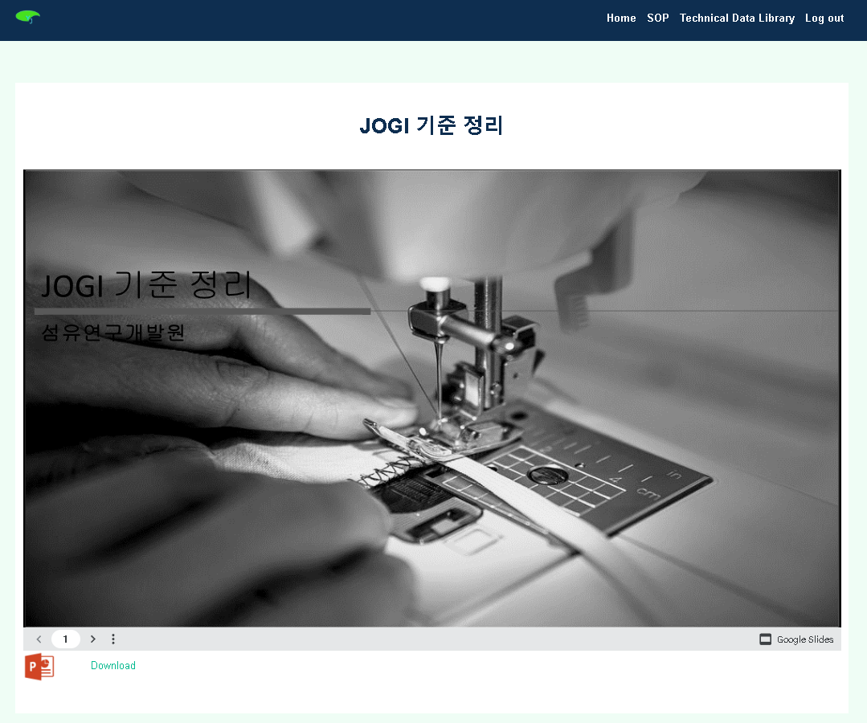
JOGI 기준 정리_250619

Slide 19
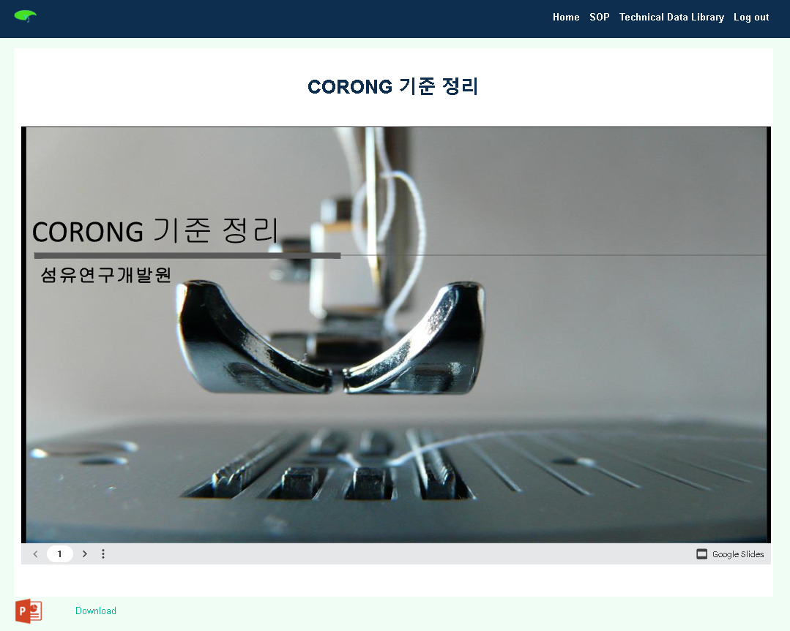
CORONG 기준 정리_250617

Slide 20

Machine List_25 Jun 2025

Slide 21
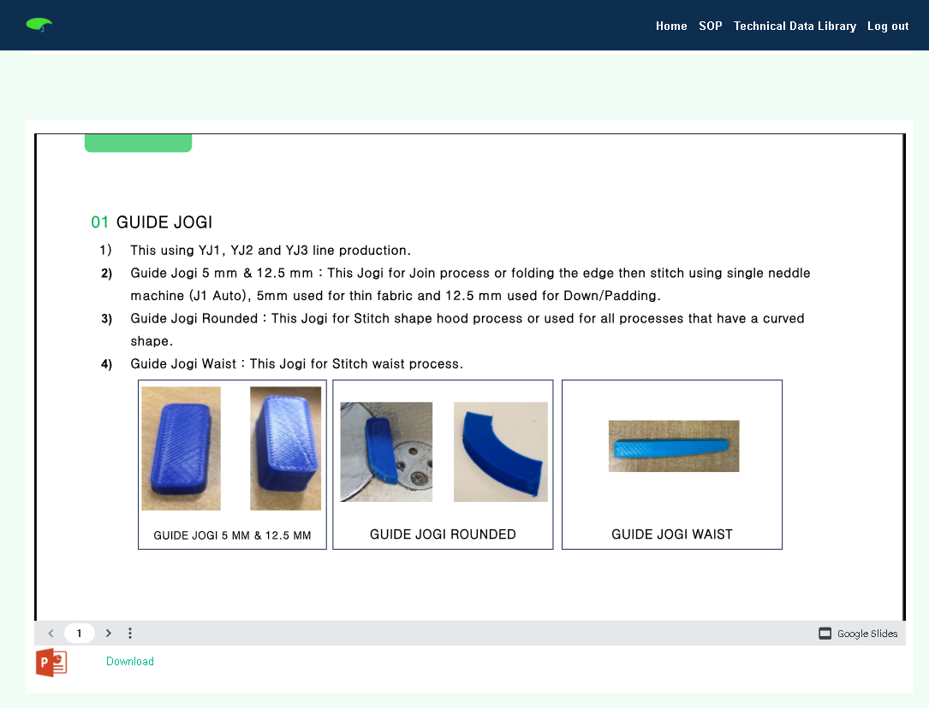
3D Atachment 250625

